Slide 1
TOP SECRETS_
Безпечне зберігання даних входу в одному місці

Slide 2
Чому це надійно?
Користувач авторизується на сервісі завдяки згенерованому токену при успішному вході.
Всі поля валідуються.
При реєстрації користувач встановлює власний ключ шифрування своїх даних.
Всі паролі і ключі хешуються.
Секретні дані шифруються вказаним паролем користувача, який він надає тільки у випадку, коли цей ключ необхідний.
Фактично неможливо зкомпрометувати дані при витіку даних.

Slide 3
Що по функціоналу?
Швидка реєстрація (логін, пароль, повтор пароля, ключ)
Аналогічно швидкий вхід (логін, пароль, ключ)
Ще швидший вихід, всього нажавши на кнопку
Зміна персональних даних (ім’я, прізвище, email)
Зміна паролю (старий пароль, новий пароль, повтор нового пароля)
Додавання секретних даних (опис, посилання, логін або email, пароль)
Масове видалення/редагування даних (можна відзначати мітками)

Slide 4
Який там інтерфейс?
Дизайн у стилі Material Design
Не перегружено лишніми елементами
Нові дії відкриваються у модальному вікні
Автооновлення списку із секретними даними при їх зміні (додавання, редагування або видалення)
Інтерфейс блокується згідно прав доступу(авторизований чи ні)
Після виходу очищається список із персональними даними

Slide 5
Що із логічною частиною?
Використано сервіс зі встановленим Entity Framework 6 + MS SQL для серверної частини
Базу створена задяки підходу “code first”
Для клієнта використано WPF додаток
Бізнес логіку та роботу з БД за можливості було винесено в окремі папки та файли
Код прокоментований

Slide 6
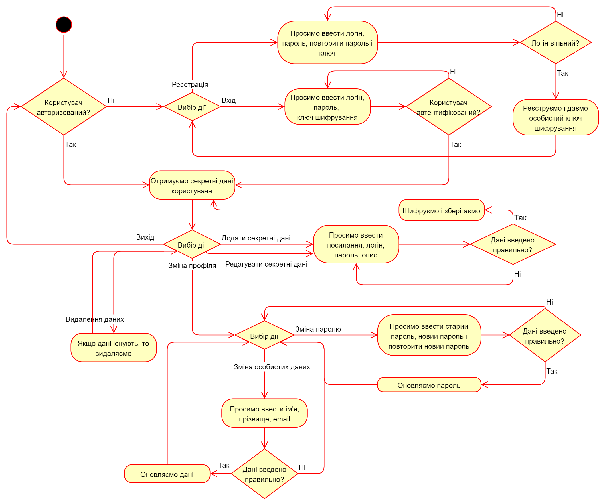
ЯК ЦЕ ПРАЦЮЄ?

Slide 7
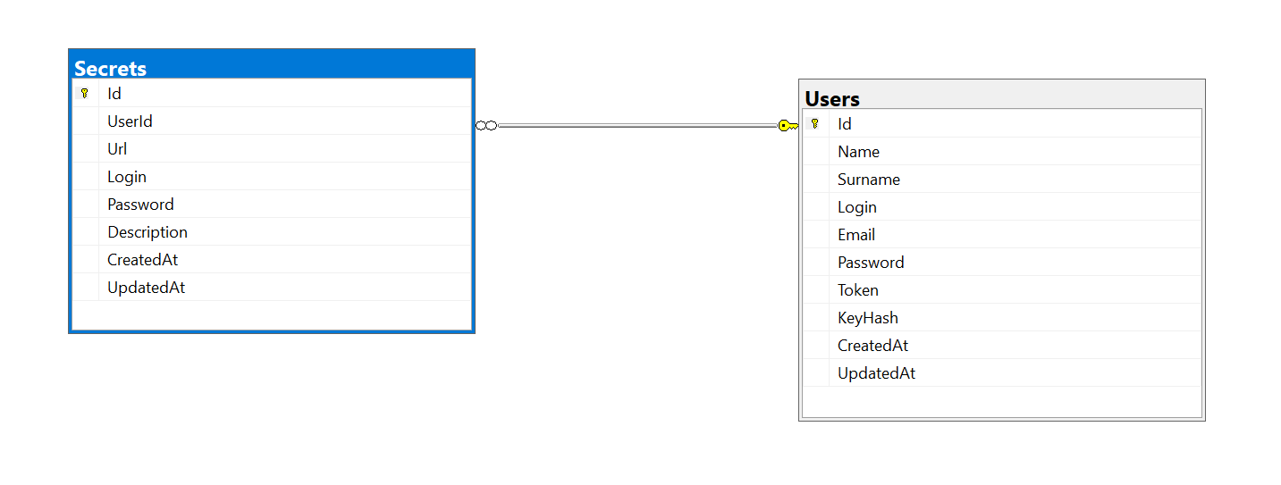
Структура бази_

Slide 8
Дякую за увагу

